Slide 1
Применение методов одноклассовой классификации для обнаружения вторжений
Выполнил: Алабугин С.К, аспирант кафедры
"Защита информации"
Научный руководитель: Соколов А.Н,
зав. кафедрой "Защита информации", к.т.н, доцент

Slide 2
Причины использования одноклассовых классификаторов
В различных компьютерных сетях существует своё понятие нормального (легитимного) трафика.
Получение примеров, соответствующих проведению сетевой атаки в конкретной сети представляет проблему*
Большое число примеров атак, необходимое для обучения.
Как будут работать обычные классификаторы, в случае если они столкнуться с абсолютно новой атакой?
*Особенно это касается промышленных сетей и систем, где вообще сложно получить реальные примеры, соответствующие неправильному функционированию или критическому состоянию.

Slide 3
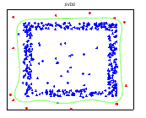
Методы одноклассовой классификации

Slide 4
Методы одноклассовой классификации
Support Vector Data Description
One-class Support Vector Machines
+ ещё с полдесятка модификаций SVM
Основной недостаток этих методов - высокая вычислительная сложность
Различные метрические, статистические и вероятностные методы

Slide 5
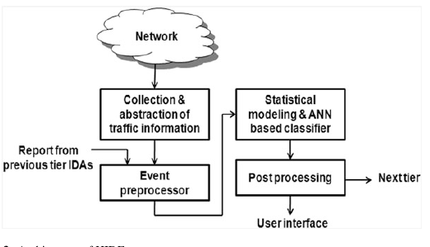
Примеры архитектур IDS
Архитектура системы HIDE

Slide 6
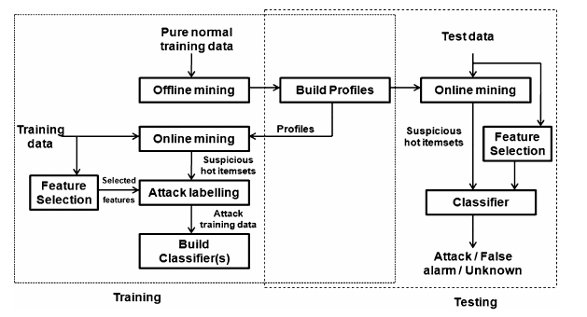
Примеры архитектур IDS
Архитектура системы ADAM

Slide 7
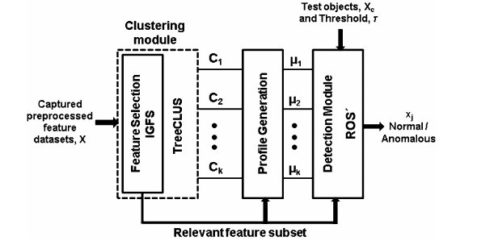
Примеры архитектур IDS
Пример принципа работы IDS, основанной на выявлении аномалий (outlier detection)

Slide 8
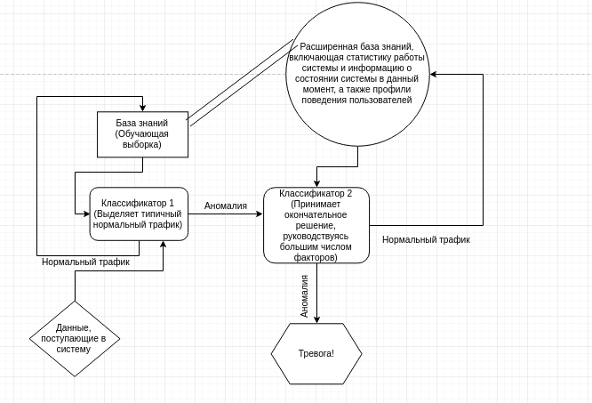
Предполагаемая структурная схема системы обнаружения вторжений

Slide 9
Классификатор №1
Должен работать как можно быстрее и иметь малый процент ложно отрицательных срабатываний.
Поэтому, предполагается использовать методы, которые не основаны на SVM, например:
Z. Noumir et al. “On simple one-class classification methods,” inProc. IEEE International Symposium on Information Theory, 1–6 July 2012.
Patric Nader et al. "Mahalanobis-based one-class classification" In 2014 IEEE International Workshop on Machine Learning for Signal Processing (MLSP), 2014.

Slide 10
Одноклассовые классификаторы
В общем случае, практически все алгоритмы одноклассовой классификации относятся являются или метрическими или модификациями SVM
И те и другие имеют свои плюсы и минусы

Slide 11
Классификаторы на NSL KDD
Алгоритм | Точность | Неправильно распознанные атаки
K-NN | 0,974 | 0.72
Kth-NN | 0,979 | 0.64
LOF | 0,596 | 0.56
LOF-UB | 0,577 | 0.55
COF | 0,554 | 0.79
LoOP | 0,574 | 0.78
INFLO | 0,552 | 0.73
aLOCI | 0,655 | 0.67
oc-SVM | 0.951 | 0.26
η-oc-SVM | 0.794 | 0.34

Slide 12
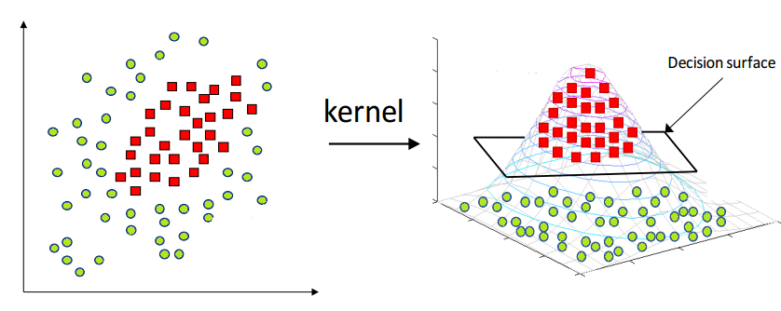
Почему oc-SVM лучше выявляет аномалии?

Slide 13
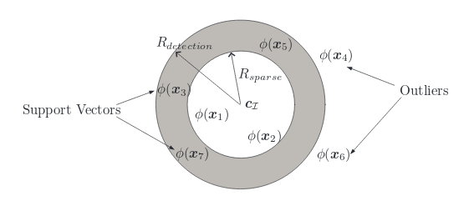
Алгоритм основанный на расстоянии Махаланобиса, как разумная альтернатива
Быстрее чем SVM
Хорошо выявляет аномалии
Точность | Процент неправильно распознанных атак
0.95 | 0.102
Online One-class Classification for Intrusion Detection Based on the Mahalanobis Distance, Patric Nader et al., 2017

Slide 14
Выводы
1. На основании анализа публикации, была предложена системы обнаружения вторжений, основанная на одноклассовой классиифкации.
2. Алгоритм, основанный на вычислении расстояния Махаланоболиса хорошо укладывается в предложенную архитектуру системы обнаружения вторжений и имеет малое количество ложных срабатываний.

